Slide 1
Projet Réseaux et Partenariats Hospitaliers 2024-2027 (PRPH4)
Formation
Module 3 :
La capitalisation sensible au genre dans la coopération hospitalière internationale
Date

Slide 2
Bienvenue à la formation

Slide 3

Agenda
Introduction
Objectifs du module
Fondamentaux de la capitalisation :
  Qu’est-ce que la capitalisation
  étapes clés
  Questions de capitalisation
Valoriser les leçons apprises :
  Termes de Référence
  Rapport de Mission
  Restitution
  Suivi de Recommandations
Modalités d’accompagnement PRPH et clôture

Slide 4
Un parcours de formation pour les porteurs de projet PRPH 4
Durée : 3 modules de 1,5 heures chacun
Cible : tous les porteurs de projet et leurs partenaires
Langues : 2 sessions en Français et 1 session en Anglais par module
Module 1 - La gestion de projet sensible au genre : un levier de la stratégie française en santé mondiale
Module 2 - Les méthodes et outils de gestion de projet de la coopération hospitalière internationale
Module 3 - La capitalisation sensible au genre dans la coopération hospitalière internationale
Notes:
Cadre logique : les CL PRPH sont finalisés, il ne s’agit pas de les modifier mais d’appliquer un regard critique pour une prochaine phase + préparation en vue du reporting

Slide 5

Objectifs du module
A la fin de ce module vous serez en mesure de:
Expliquer les concepts clés d’apprentissage et capitalisation
Utiliser les outils clés dans le cadre des activités du projet PRPH

Slide 6

Fondamentaux de la capitalisation

Slide 7

Qu’est-ce que la capitalisation ?
Activité: Selon vous, quel(s) mot(s) définissent la « capitalisation » ?
La capitalisation est une démarche d’apprentissage visant à identifier, expliquer, analyser et documenter les expériences et connaissances acquises dans les projets afin de les partager et réutiliser.

Slide 8

Qu’est-ce que la capitalisation ?
Elle fait émerger les savoirs individuels pour les transformer en savoirs collectifs.
Elle permet de déconstruire et questionner un processus d’action.
Elle ne se concentre pas sur les objectifs que sur la manière de faire.
Elle se distingue de l’évaluation: elle ne cherche pas à émettre un jugement sur les résultats, mais plutôt à réfléchir au déroulement et évolution des pratiques.
Elle permet de valoriser et communiquer les savoirs obtenus tout au long du projet.

Slide 9

Quelques notions liées à la capitalisation
Gestion de connaissances
Formalisation
Développement de capacités
Distanciation et transformation
Transmission du savoir
Unique

Slide 10
La capitalisation peut être…
Ponctuelle : dans le cadre d’un processus structuré à la fin d’un projet ou d’une phase importante.
Au fil de l’eau (itérative) : tout au long du projet; de manière légère, en adoptant de bons réflexes comme la documentation (photos, vidéos, journal de bord), l’observation, ou la collecte de témoignages.

Slide 11



Etapes clés de la capitalisation
Préparation
Mise en œuvre
Diffusion

Slide 12
Questions pour structurer la capitalisation
Quels éléments ou aspects du projet souhaite-on capitaliser ? (pourquoi?) (sur quoi?)
À qui s'adresse cette capitalisation ? (pour qui?)
Quels sont les acteurs impliqués dans le processus de capitalisation ? (par qui?)
Comment on va collecter et analyser les données ? (comment ?)
Quels seront les livrables finaux ? Quels seront les moyens de diffusion ? (formats)

Slide 13

Attention !
Afin de mener à bien l’exercice de capitalisation il est important de se poser la bonne question de capitalisation.
Questions à éviter:
Les questions qui peuvent être répondues par oui/non
Les questions axées uniquement sur l’atteinte des objectifs
Les questions qui induisent un jugement de valeur ou une autojustification
Les questions qui renforcent le « discours officiel », empêchant l’autocritique
Les questions trop superficielles ou descriptives
Les questions axées sur la création de « modèles universels » ou de « normes » rigides

Slide 14

Exemples d’objet de capitalisation
Transfert de savoir-faire et de compétences cliniques : Quelles nouvelles techniques médicales, protocoles de soins ou approches du patient ont été transférées ? Comment ces savoirs peuvent être adaptés au contexte local ? Quels ont été les apports réciproques dans le cadre du partenariat ?
Renforcement de la gestion hospitalière : Quels défis organisationnels ont émergé et comment ont-ils été surmontés?
Adaptation culturelle : Quelles stratégies ont permis une collaboration fluide malgré les écarts culturels ?
Appropriation et durabilité : Comment les compétences du personnel hospitalier ont-elles été consolidées pour assurer la pérennité du projet ? Quelles mesures ont été prises pour garantir leur soutien dans la durée ?
Changements imprévus et adaptations
Sur le PRPH 4, des productions de capitalisation transversales sont prévues et seront pilotés par les experts et l’équipe projet en lien avec les partenaires.
Exemples de sujets transversaux : relations partenariales & gouvernance, prise en compte du genre, apports réciproques Nord / Sud
Important : Tous les objets de capitalisation peuvent être sensibles au genre soit comme sujet principale, soit comme sujet transversal à prendre en compte dans chaque thématique.

Slide 15

Valoriser les leçons apprises lors des missions

Slide 16



Outils et apports PRPH 4
Identifier et formaliser
Valorisation des missions
Termes de référence
Rapport
Réunion de clôture du projet
Journées de la CHI
Communauté de pratique
Webinaires
Valoriser et Communiquer
Utiliser
Suivi des recommandations

Slide 17

Les Termes de Référence (TdR)
Document de cadrage et d’orientation
Définition claire de l’objet de capitalisation
Identification des acteurs clés
Méthodes de collecte d’informations (entretiens, revue documentaire, observation de pratiques, photos, vidéos, etc.)
Orientations sur le « comment »
Facilitation de l’analyse
Définition de livrables

Slide 18

Exemples d’acteurs
Personnel médical
Personnel administratif
Responsables du projet
Les bailleurs ou partenaires financiers
Les patients et communautés bénéficiaires (directes ou indirectes)
Facilitateurs externes ou experts capitalisation

Slide 19

Rapport de Mission
Mémoire des constats factuels. Base solide pour amorcer la réflexion, repérer des documents et structurer l’analyse.
Mettre en lumière des aspects spécifiques du projet
Chronologie des événements majeurs et des résultats obtenus
Description de ce qui a bien fonctionné ou des difficultés
Mieux comprendre les effets des actions entreprises
Mention des personnes et organisations impliquées
Eléments inattendus

Slide 20
Ce qui le rapport de mission doit inclure :
Afin de mettre en valeur les informations et de disposer d’un document de référence pour retrouver idées et données clés, le rapport de mission doit inclure les éléments suivants :
Les activités menées au cours de la mission, ainsi que leur déroulement
Une explication claire des raisons pour lesquelles les objectifs de la mission ont été atteints ou non (défis rencontrés, changements survenus, etc.)
Une liste des livrables ou produits issus de la mission (y compris photos, notes de réunions, retours informels positifs, etc.)
Des conclusions précisant les décisions prises, les prochaines étapes et les actions de suivi prévues.
Important : Dans la mesure du possible, ce rapport de mission doit être rédigé conjointement avec votre partenaire.

Slide 21

Restitution
Faire circuler l’information entre acteurs concernés et aux institutions.
Rendre visible les expériences
Légitimité et validité des apprentissages
Adhésion aux leçons apprises et leur intégration dans les pratiques futures
Enrichir la réflexion: retours, discussions, critiques constructives, tensions, malentendus, clarifications…

Slide 22

Valorisation de vos expériences dans des espaces dédiés
Tout comme lors de la restitution, vous disposez, dans le cadre du PRPH, d’espaces pour valoriser et communiquer ce qui a été réalisé à travers les partenariats.
Par exemple :
Les journées de la CHI sont des occasions privilégiées pour partager votre projet et en valoriser la portée intellectuelle et sociale auprès d’autres praticien·ne·s.
En rejoignant une communauté de pratique du PRPH, vous pourrez également échanger vos expériences avec d’autres participant·e·s du programme. Ces échanges nourriront les projets émergents, les moments de débat et la construction collective, où vos idées pourront aussi être partagées.

Slide 23
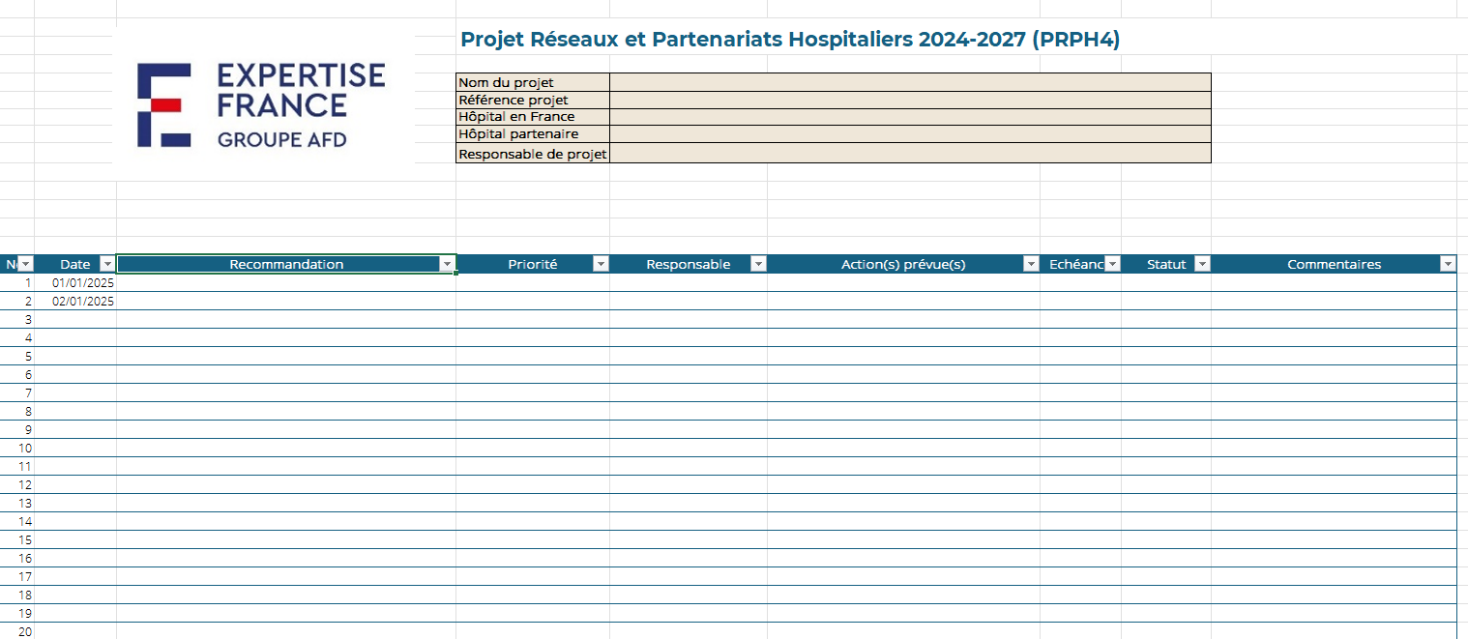

Suivi des Recommandations
Consolidation de l’apprentissage et transformation en actions concrètes
Vérification de la validité des apprentissages
Approfondissement des apprentissages
Identification et réplication des bonnes pratiques
Changements durables
Renforcement d’une culture d’apprentissage
Source d’information
Valorisation du travail

Slide 24

Modalités d’accompagnement
Dans le cadre du projet PRPH 4, des modalités d’accompagnement pour la capitalisation sont prévues, y compris :
Renforcement de capacités sur la capitalisation
Appui à la capitalisation itérative
Appui à la capitalisation finale du projet
Vous aurez également à votre disposition d’autres outils tels que : l’auto-évaluation qualité, l’atelier de revue après action ou encore la fiche de synthèse de projet.
Ces outils visent à vous aider à prendre du recul sur votre projet et à en tirer les enseignements clés.

Slide 25
MERCI POUR VOTRE ATTENTION

